Slide 1

微积分2
曲线积分
与曲面积分
理学院数学系 王玉超

Slide 2
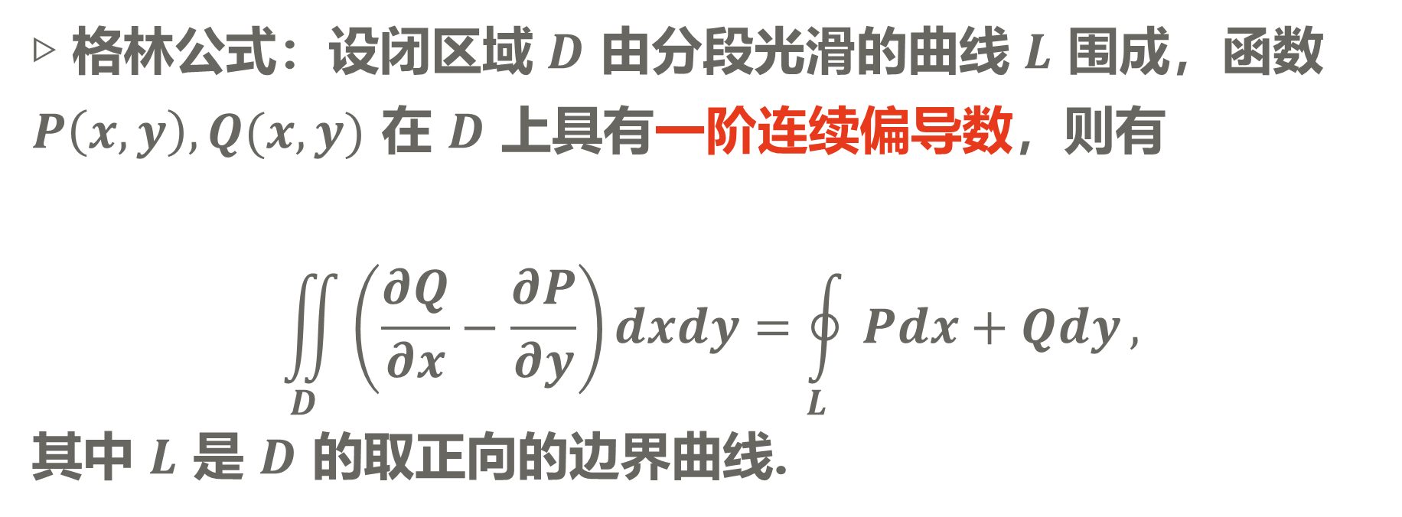

3
格林公式及其应用
回顾：
▷ 格林公式：设闭区域 $D$ 由分段光滑的曲线 $L$ 围成，函数 $P\left(x,y\right),Q(x,y)$ 在 $D$ 上具有一阶连续偏导数，则有
$$\iint_{D}{\left(\frac{∂Q}{∂x}−\frac{∂P}{∂y}\right)dxdy}=\oint_{L}{Pdx+Qdy},$$
其中 $L$ 是 $D$ 的取正向的边界曲线.

Slide 3
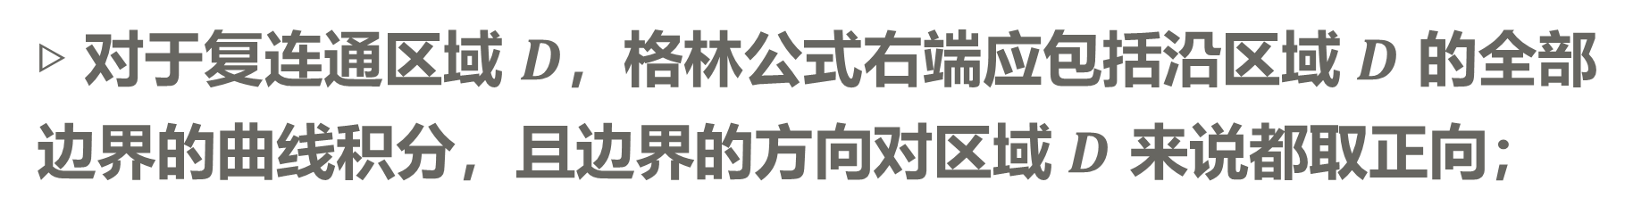
3
格林公式及其应用
▷ 对于复连通区域 $D$，格林公式右端应包括沿区域 $D$ 的全部边界的曲线积分，且边界的方向对区域 $D$ 来说都取正向；
▷ 函数 $P\left(x,y\right),Q(x,y)$ 在 $D$ 上具有一阶连续偏导数！

Slide 4
第三节
格林公式
及其应用

Slide 5
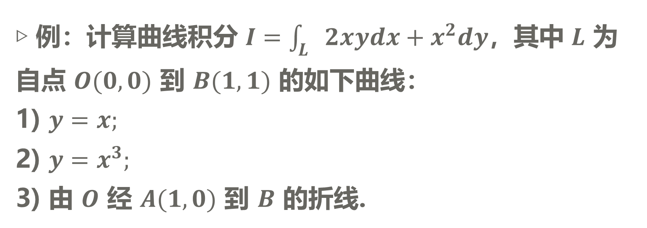
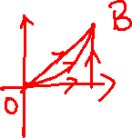
3
格林公式及其应用
▷ 例：计算曲线积分 $I=\int_{L}{2xydx+x^{2}dy}$，其中 $L$ 为自点 $O(0,0)$ 到 $B(1,1)$ 的如下曲线：
1) $y=x;$
2) $y=x^{3};$
3) 由 $O$ 经 $A(1,0)$ 到 $B$ 的折线.
▷ $1$.

Slide 6
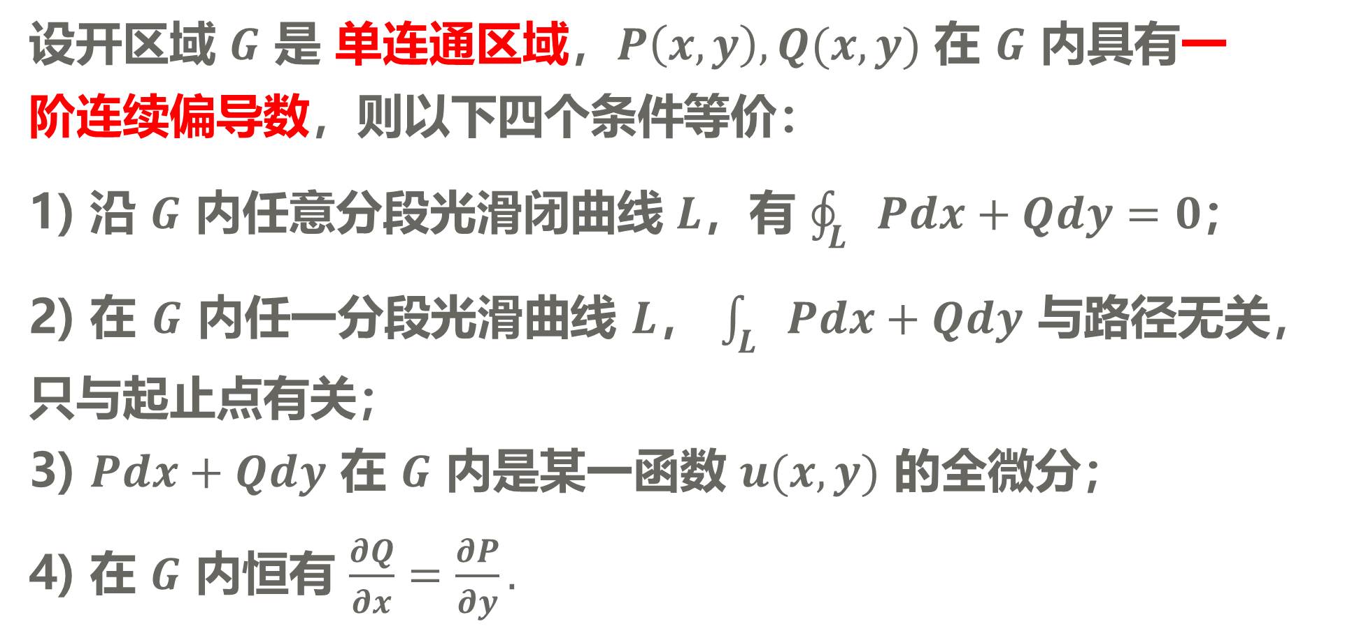
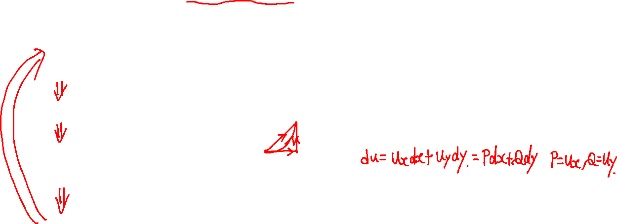
3
格林公式及其应用
二、平面曲线积分与路径无关的条件
设开区域 $G$ 是 单连通区域，$P\left(x,y\right),Q(x,y)$ 在 $G$ 内具有一阶连续偏导数，则以下四个条件等价：
1) 沿 $G$ 内任意分段光滑闭曲线 $L$，有 $\oint_{L}{Pdx+Qdy}=0$；
2) 在 $G$ 内任一分段光滑曲线 $L$， $\int_{L}{Pdx+Qdy}$ 与路径无关，只与起止点有关；
3) $Pdx+Qdy$ 在 $G$ 内是某一函数 $u(x,y)$ 的全微分；
4) 在 $G$ 内恒有 $\frac{∂Q}{∂x}=\frac{∂P}{∂y}.$

Slide 7
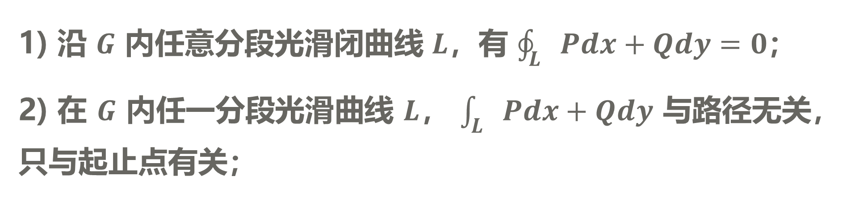
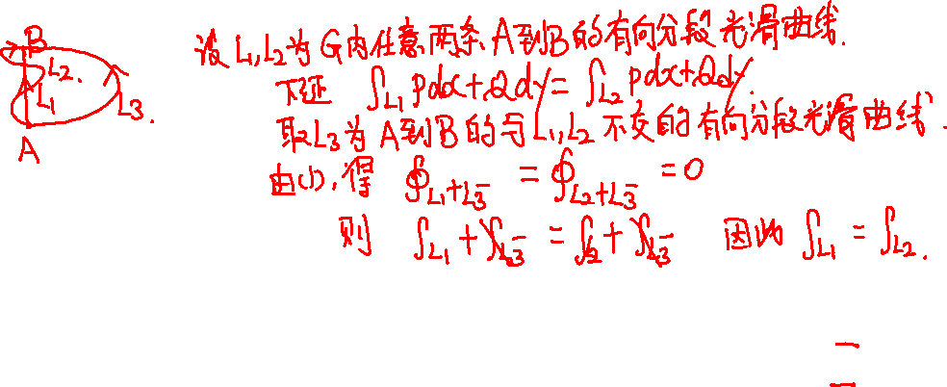
3
格林公式及其应用
1) 沿 $G$ 内任意分段光滑闭曲线 $L$，有 $\oint_{L}{Pdx+Qdy}=0$；
2) 在 $G$ 内任一分段光滑曲线 $L$， $\int_{L}{Pdx+Qdy}$ 与路径无关，只与起止点有关；
▷ 积分与路径无关时可记 $\int_{\hat{AB}}{Pdx+Qdy}=\int_{A}^{B}{Pdx+Qdy}$.

Slide 8
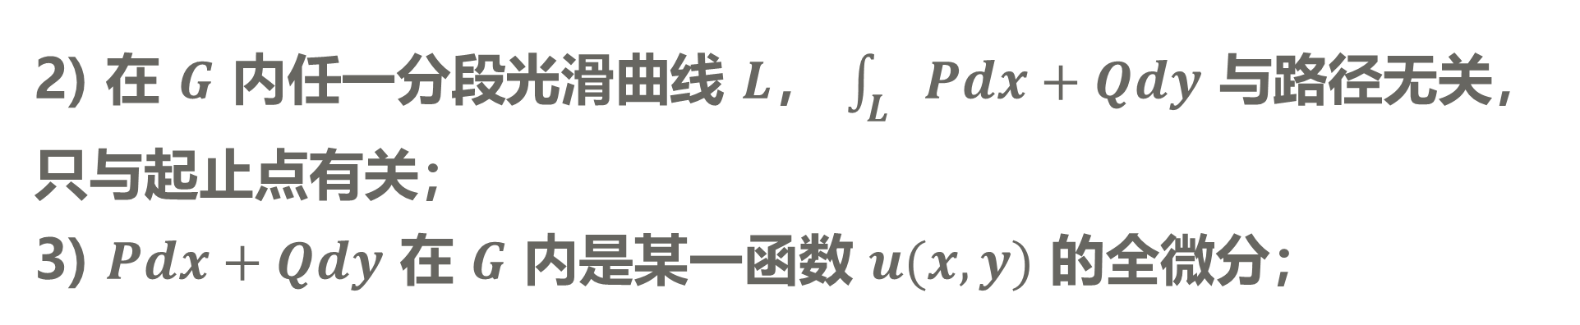
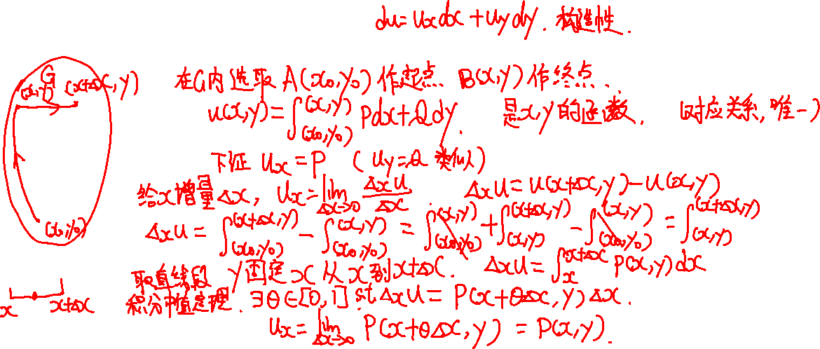
3
格林公式及其应用
2) 在 $G$ 内任一分段光滑曲线 $L$， $\int_{L}{Pdx+Qdy}$ 与路径无关，只与起止点有关；
3) $Pdx+Qdy$ 在 $G$ 内是某一函数 $u(x,y)$ 的全微分；

Slide 9
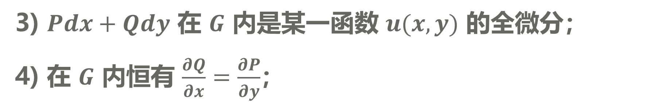
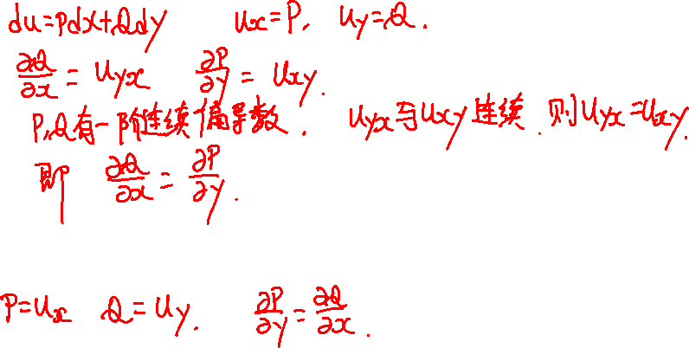
3
格林公式及其应用
3) $Pdx+Qdy$ 在 $G$ 内是某一函数 $u(x,y)$ 的全微分；
4) 在 $G$ 内恒有 $\frac{∂Q}{∂x}=\frac{∂P}{∂y}$；

Slide 10
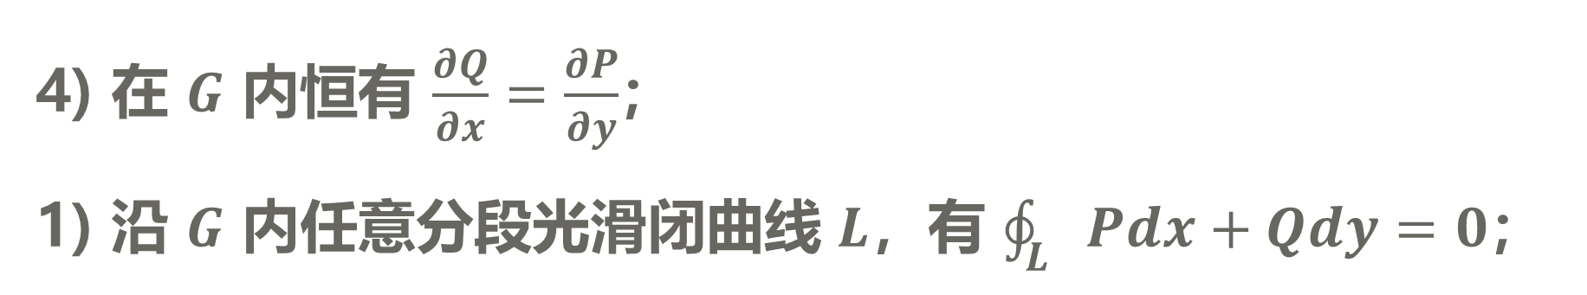
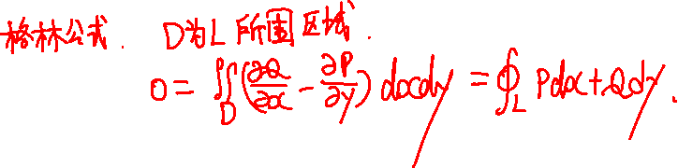
3
格林公式及其应用
4) 在 $G$ 内恒有 $\frac{∂Q}{∂x}=\frac{∂P}{∂y}$；
1) 沿 $G$ 内任意分段光滑闭曲线 $L$，有 $\oint_{L}{Pdx+Qdy}=0$；

Slide 11
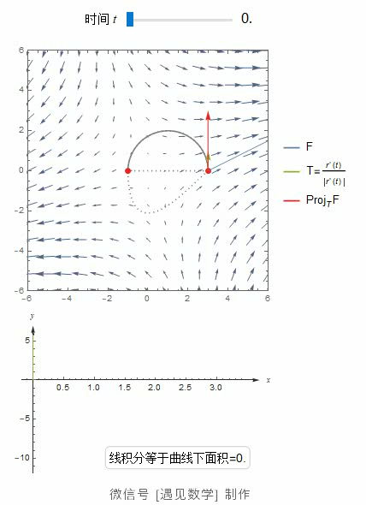
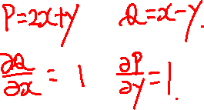
3
格林公式及其应用
$\vec{F}=(2x+y,x−y)$.

Slide 12
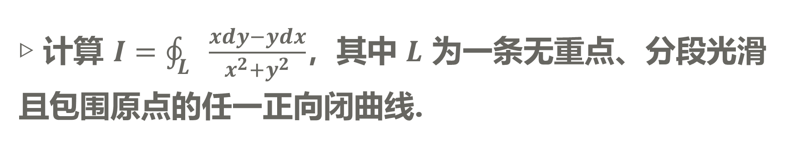
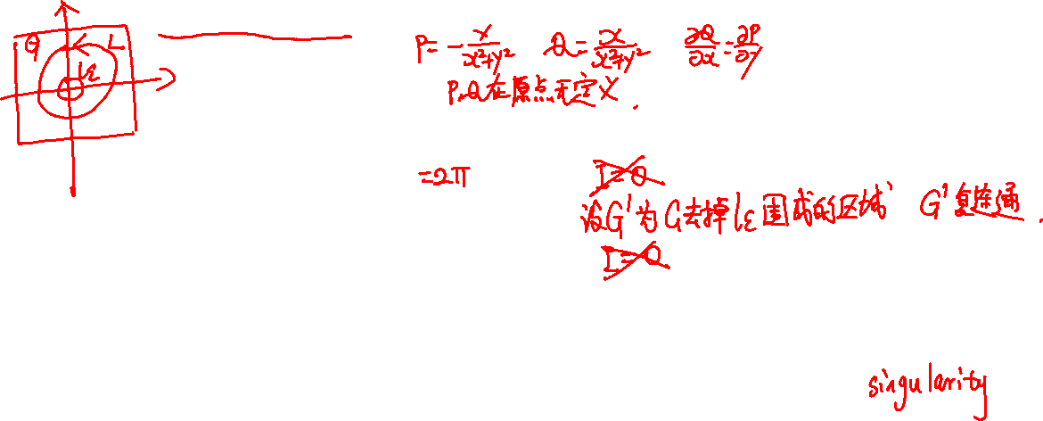

3
格林公式及其应用
$G$ 是 单连通区域，$P\left(x,y\right),Q(x,y)$ 在 $G$ 内有一阶连续偏导数.
▷ 计算 $I=\oint_{L}{\frac{xdy−ydx}{x^{2}+y^{2}}}$，其中 $L$ 为一条无重点、分段光滑且包围原点的任一正向闭曲线.
▷ 通常称使得 $P,Q, \frac{∂P}{∂y},\frac{∂Q}{∂x}$ 不连续的点称为 $P,Q$ 的奇点.

Slide 13
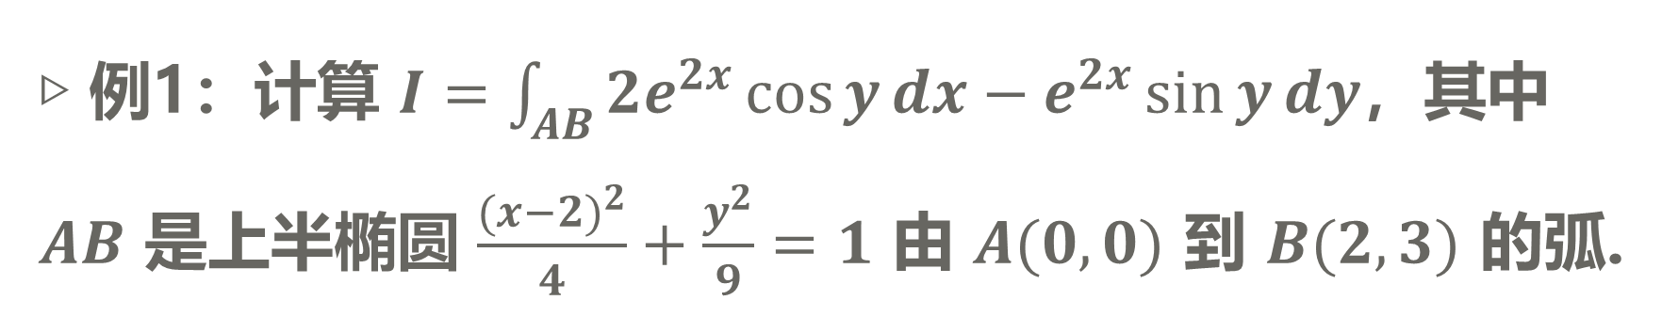
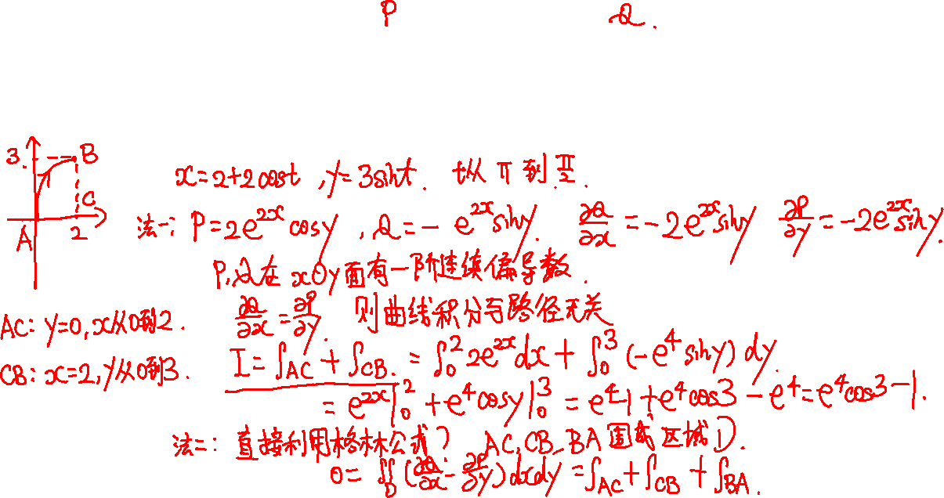
3
格林公式及其应用
▷ 例1：计算 $I=\int_{AB}{2e^{2x}\cos{y}dx−e^{2x}\sin{y}dy}$，其中 $AB$ 是上半椭圆 $\frac{{(x−2)}^{2}}{4}+\frac{y^{2}}{9}=1$ 由 $A(0,0)$ 到 $B(2,3)$ 的弧.

Slide 14
3
格林公式及其应用
▷ 例1：计算 $I=\int_{AB}{2e^{2x}\cos{y}dx−e^{2x}\sin{y}dy}$，其中 $AB$ 是上半椭圆 $\frac{{(x−2)}^{2}}{4}+\frac{y^{2}}{9}=1$ 由 $A(0,0)$ 到 $B(2,3)$ 的弧.
▷ $e^{4}\cos{3}−1.$
▷ 利用平面曲线积分与路径无关；
▷ 第四个条件最容易验证；
▷ 选取容易计算的路径.

Slide 15
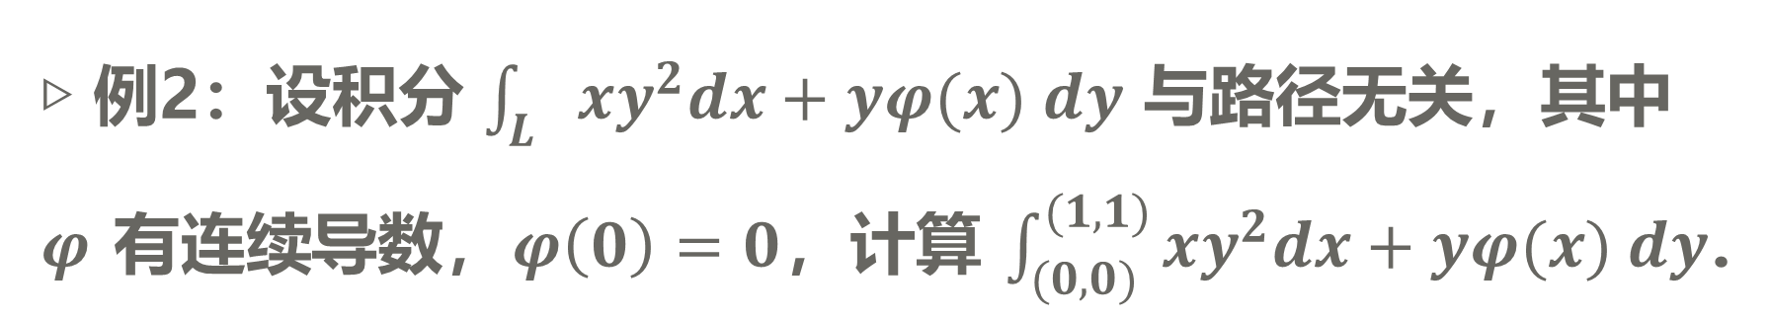
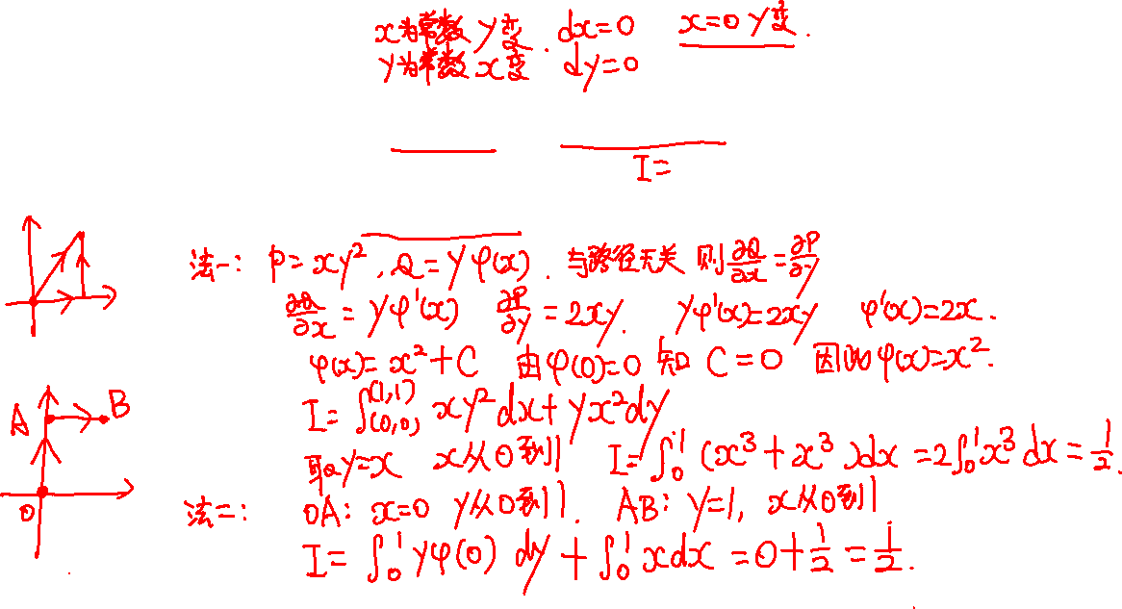
3
格林公式及其应用
▷ 例2：设积分 $\int_{L}{xy^{2}dx+yφ(x) dy}$ 与路径无关，其中$φ$ 有连续导数，$φ\left(0\right)=0$，计算 $\int_{(0,0)}^{(1,1)}{xy^{2}dx+yφ(x) dy}$.

Slide 16
3
格林公式及其应用
▷ 例2：设积分 $\int_{L}{xy^{2}dx+yφ(x) dy}$ 与路径无关，其中$φ$ 有连续导数，$φ\left(0\right)=0$，计算 $\int_{(0,0)}^{(1,1)}{xy^{2}dx+yφ(x) dy}$.
▷ $\frac{1}{2}.$
▷ 计算出 $φ(x)$ 的具体形式，或选取特殊路径.

Slide 17
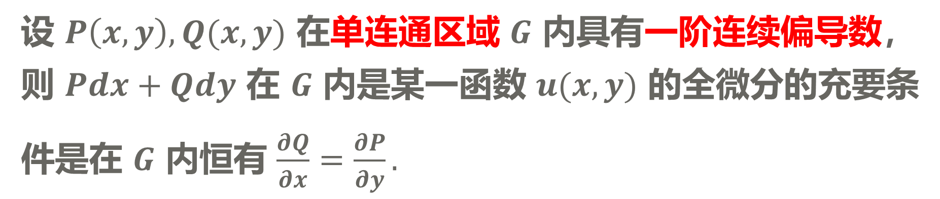
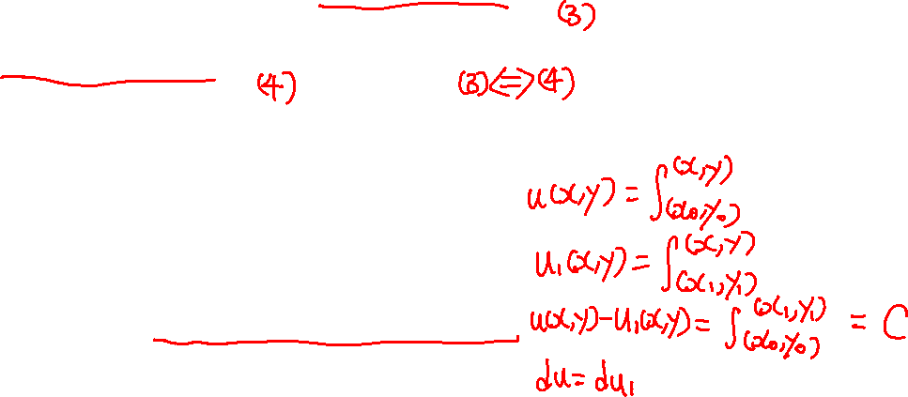
3
格林公式及其应用
三、二元函数的全微分求积
设 $P\left(x,y\right),Q(x,y)$ 在单连通区域 $G$ 内具有一阶连续偏导数，则 $Pdx+Qdy$ 在 $G$ 内是某一函数 $u(x,y)$ 的全微分的充要条件是在 $G$ 内恒有 $\frac{∂Q}{∂x}=\frac{∂P}{∂y}.$
▷ $u\left(x,y\right)=\int_{(x_{0},y_{0})}^{(x,y)}{Pdx+Qdy}.$

Slide 18
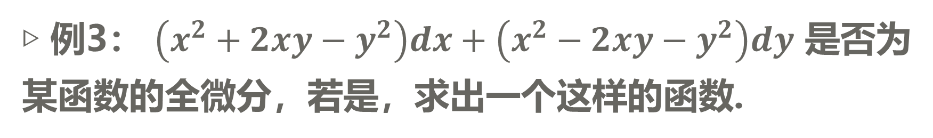
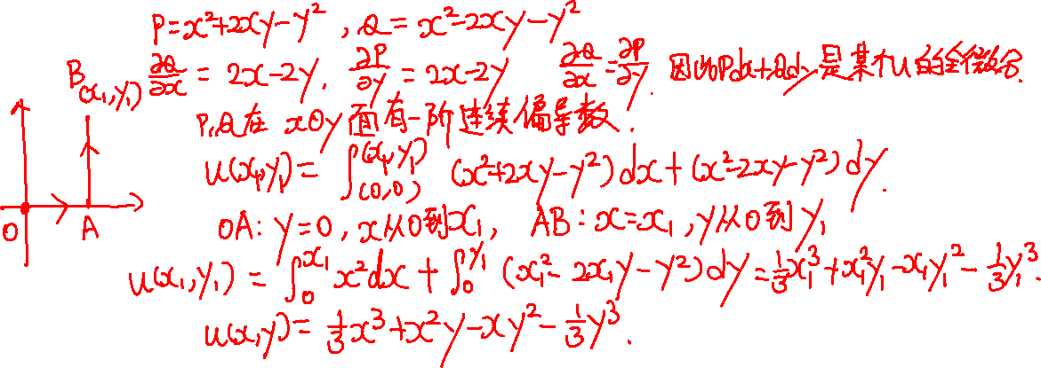
3
格林公式及其应用
▷ 例3： $\left(x^{2}+2xy−y^{2}\right)dx+\left(x^{2}−2xy−y^{2}\right)dy$ 是否为某函数的全微分，若是，求出一个这样的函数.

Slide 19
3
格林公式及其应用
▷ 例3： $\left(x^{2}+2xy−y^{2}\right)dx+\left(x^{2}−2xy−y^{2}\right)dy$ 是否为某函数的全微分，若是，求出一个这样的函数.
▷ $\frac{1}{3}x^{3}+x^{2}y−xy^{2}−\frac{1}{3}y^{3}.$
▷ 选取特殊路径；
▷ 引入 $x_{0},y_{0}$ 避免混淆.

Slide 20
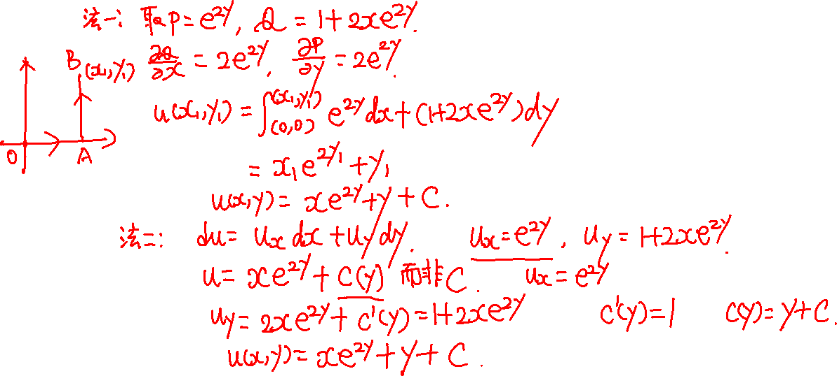
3
格林公式及其应用
▷ 例4： $du=e^{2y}dx+\left(1+2xe^{2y}\right)dy$，求 $u$.

Slide 21
3
格林公式及其应用
▷ 例4： $du=e^{2y}dx+\left(1+2xe^{2y}\right)dy$，求 $u$.
▷ $xe^{2y}+y+C.$
▷ 由偏导数出发对某个变量进行积分；
▷ 或者直接计算 $u\left(x,y\right)$.

Slide 22
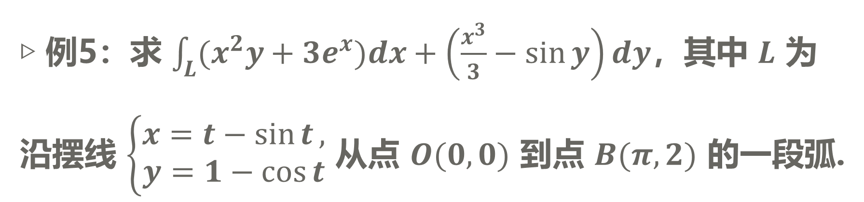
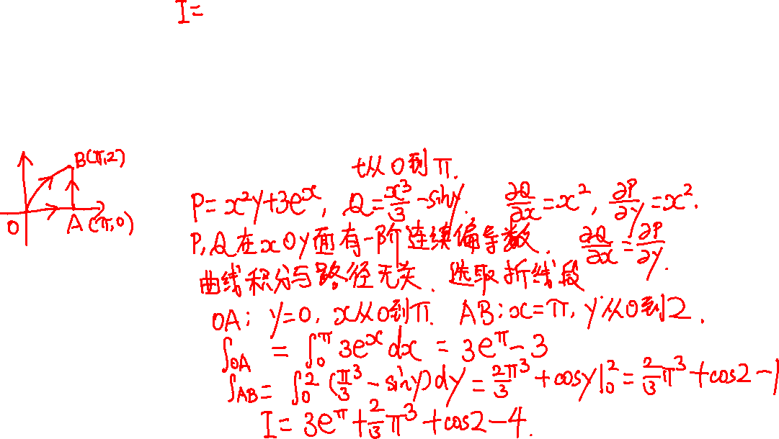
3
格林公式及其应用
▷ 例5：求 $\int_{​L}{(x^{2}y+3e^{x})dx+\left(\frac{x^{3}}{3}−\sin{y}\right)dy}$，其中 $L$ 为沿摆线 $\left\{\begin{aligned}x=t−\sin{t}, \\ y=1−\cos{t}\end{aligned}\right.$ 从点 $O(0,0)$ 到点 $B(π,2)$ 的一段弧.

Slide 23

3
格林公式及其应用
▷ 例5：求 $\int_{​L}{(x^{2}y+3e^{x})dx+\left(\frac{x^{3}}{3}−\sin{y}\right)dy}$，其中 $L$ 为沿摆线 $\left\{\begin{aligned}x=t−\sin{t}, \\ y=1−\cos{t}\end{aligned}\right.$ 从点 $O(0,0)$ 到点 $B(π,2)$ 的一段弧.
▷ $3e^{π}+\frac{2}{3}π^{3}+\cos{2}−4.$
▷ 先利用曲线积分与路径无关；
▷ 选取折线段进行计算.

Slide 24
3
格林公式及其应用
小结：
▷ 平面曲线积分与路径无关的条件；
▷ 二元函数的全微分求积.

Slide 25
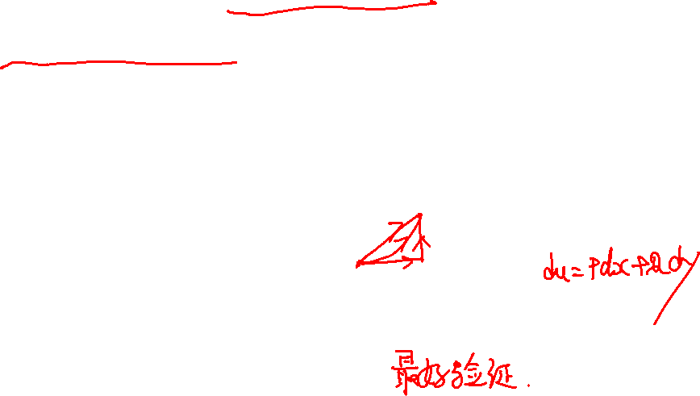
3
格林公式及其应用
平面曲线积分与路径无关的条件
设开区域 $G$ 是 单连通区域，$P\left(x,y\right),Q(x,y)$ 在 $G$ 内具有一阶连续偏导数，则以下四个条件等价：
1) 沿 $G$ 内任意分段光滑闭曲线 $L$，有 $\oint_{L}{Pdx+Qdy}=0$；
2) 在 $G$ 内任一分段光滑曲线 $L$， $\int_{L}{Pdx+Qdy}$ 与路径无关，只与起止点有关；
3) $Pdx+Qdy$ 在 $G$ 内是某一函数 $u(x,y)$ 的全微分；
4) 在 $G$ 内恒有 $\frac{∂Q}{∂x}=\frac{∂P}{∂y}.$

Slide 26
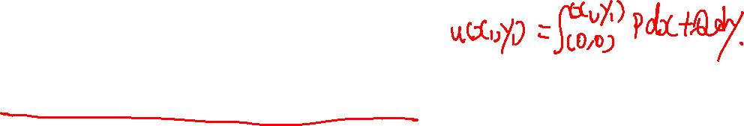
3
格林公式及其应用
二元函数的全微分求积
设 $P\left(x,y\right),Q(x,y)$ 在单连通区域 $G$ 内具有一阶连续偏导数，则 $Pdx+Qdy$ 在 $G$ 内是某一函数 $u(x,y)$ 的全微分的充要条件是在 $G$ 内恒有 $\frac{∂Q}{∂x}=\frac{∂P}{∂y}.$
▷ $u\left(x,y\right)=\int_{(x_{0},y_{0})}^{(x,y)}{Pdx+Qdy}.$

Slide 27
3
格林公式及其应用
作业：P229 习题9-3(A) 5(3), 6(4).
习题9-3(B) 1, 2.

Slide 28

0
网络视频
https://www.bilibili.com/video/BV1Zi4y1K7Ty
温馨提示：此视频框在点击“上传手机课件”时会进行转换，用手机进行观看时则会变为可点击的视频。此视频框可被拖动移位和修改大小

